Slide 1

简析课堂观察与分析技术
Probe into class observation and analysis technology
Reported by：郝子涵 Date：2020.10
Notes:
课堂作为教学发生的重要场所，是教育教学研究中的永恒话题。教育教学研究应以课堂为出发点和落脚点。课堂观察作为研究课堂的主要方法之一，现如今其已成为促进教师成长的重要途径、促进合作的专业研究活动等，是中小学现存的一种常态化和制度化的教研活动，为了深入的了解教学研究过程，更深刻的理解如今的课堂观察工具，以方便我负责的项目能够更加贴合用户需求，故作此调研。

Slide 2
目录
课堂观察分析技术简介
典型课堂观察分析技术
课堂观察发展趋势
简介课堂观察分析技术，描述课堂观察发展的几个重要阶段。
简析历史及现代的课堂观察分析技术原理、分析方式、使用方式、优缺点。
通过对课堂观察与课堂观察分析技术的历史发展，提出课堂观察的发展趋势。

Slide 3
课堂观察与分析技术简介
何为课堂观察与分析技术？
课堂观察,即在课堂中,观察者怀揣主观目的意图,借助工具的辅助收集课堂信息,并对其进行分类加工,分析整理,以备教学研究所需的活动。
课堂观察是一种专业的听评课方式，评课是基于证据的推论，而课堂观察工具是为了收集证据，课堂观察分析技术即观察工具的设计技术。
Notes:
课堂观察源于西方的科学主义思潮。20世纪二三十年代，自然科学与心理实验室中的观察、社会学和人类学研究中对特定群体对象的观察等研究，影响了教育领域的研究者，他们开始试图通过观察的方法研究课堂。20世纪50年代，课堂观察才真正出现在教育研究领域中。典型代表为美国社会心理学家贝尔思(R．F．Bales)于 1950 年提出的“互动过程分析”理论，他开发了人际互动 的 12 类行为编码，并以此作为课堂中小组讨论的人 际互动过程的研究框架。在某种程度说，贝尔思的研究拉开了比较系统的课堂量化研究的序幕。

Slide 4
课堂观察与分析技术简介
综合研究视角下的课堂观察工具
2000s
研究者开始将二者进行融合，课堂观察工具在注重结构化、定量化的同时，亦强调对关键教学行为的质性描述……
质性研究视角下的课堂观察工具
1970s
在人种志、现象学、叙事研究等理论的影响下，众多质性课堂观察方法诞生……
科学证实主义影响下的课堂观察工具
1960s
弗兰德斯互动分析系统，其编码系统和矩阵表作为量化课堂观察工具的里程碑，深刻地影响了课堂观察工具设计……
Notes:
随着科学硏究方法尤其是随着课堂观察由注重量化研究到注重质性研究，再到如今的二者结合，每个阶段，对应观察工具的形式各有特色。
科学证实主义影响阶段 最为经典的是弗兰德斯互动分析系统，其编码系统和矩阵表作为量化课堂观察工具的里程碑，深刻地影响了课堂观察工具设计。随着量化观察方法的不断丰富，观察工具类型日益增多，主要有等级量表、分类系统、记号系统等 等级量表要求观察者在一段时间内对目标进行观察，当观察结束时，对该期间发生的目标行为评以相应的等级。分类系统事先列出需要观察的目标行为，观察者在观察过程中要记录所有需要观察的行为。记号系统不同于分类系统，它事先列出需要观察且可能发生的行为，当对应行为发生时，观察者予以记录，其作用是核查所要观察的行为是否发生，
质性研究视角下的课堂观察工具 由于量化观察方法过于结构化带来种种缺陷，在人种志、现象学、叙事研究等理论的影响下，众多质性课堂观察方法诞生。其中，以叙事性报告为主，包括故事型报告、人类学报告、主题型报告等。 故事型报告是对课堂教学的事件取样记录，其在结构上分为两个部分：事件本身和对事件的解释。人类学报告是严格按照事件发生的顺序依次对课堂教学中的师生行为进行记录，一般观察时长为一节课，且在记录过程中，要避免对事实进行解释与评价。主题型报告是使用传统的记录框架表格，根据预先的观察类目，对观察事实进行记录。
综合研究视角下的课堂观察工具 随着单一量化研究方法或质性研究方法在应用中都暴露出种种问题，近年来，研究者开始将二者进行融合，课堂观察工具在注重结构化、定量化的同时，亦强调对关键教学行为的质性描述。

Slide 5
目录
课堂观察分析技术简析
典型课堂观察分析技术
课堂观察发展趋势
简析课堂观察分析技术，描述课堂观察发展的几个重要阶段。
简析历史及现代的课堂观察分析技术原理、分析方式、使用方式、优缺点。
通过对课堂观察与课堂观察分析技术的历史发展，提出课堂观察的发展趋势。

Slide 6
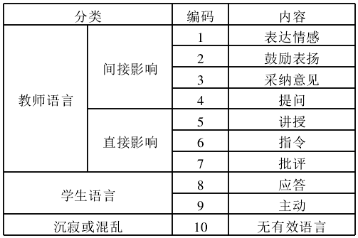
弗兰德斯互动分析系统
弗兰德斯互动分析系统的核心是其编码系统
弗兰德斯互动分析主要分为课堂观察记录 、 构建分析矩阵 、 结果分析等三个步骤 。 研究者首先采取时间抽样的方法对教师和学生的言语行为做出判 定 ，依据编码系统记录下相应编码，形成一个连续的数据记录表。 其次，从数据记录表提取序对 ，整理为 １０ × １０ 的矩阵 。 最后 ，研究者按照一定的维 度进行统计计算 ，分析得出教师与学生的言语互动 特征 。
编码系统
观察记录
构建分析矩阵
结果分析
每隔3秒抽样一次记录为如4-8、8-4、5、5、6、10这种序列
根据记录序列构建分析矩阵表，形成积极整合格、缺陷格、稳态格
根据矩阵中各种课堂行为频次之间的比例关系以及分布可对课堂结构进行分析

Slide 7
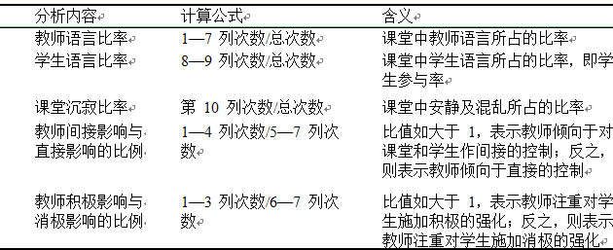
弗兰德斯互动分析系统
弗兰德斯互动分析系统的课堂结构分析
统 | 1 | 2 | 3 | 4 | 5 | 6 | 7 | 8 | 9 | 10 | 合
1
2
3
4
5
6
7
8
9
10
合
历史课的弗兰德斯互动分析实录
矩阵中各种课堂行为频次之间的比例关系和他们在矩阵中的分布可以使我们对课堂教学情况做出有意义的分析：
Unified fonts make reading more fluent.
Theme color makes PPT more convenient to change.
Adjust the spacing to adapt to Chinese typesetting, use the reference line in PPT.
……
Notes:
弗兰德斯互动分析系统的不足：
1.实际记录复杂，每隔3秒记录一次准确判断很容易出现误差
2.忽视了非言语信息的重要价值，言语互动背后可能存在着 基于师生特定背景的事实或情境，而且例如 ，在很多情境下 ，教师 的眼神 、 手势等肢体动作的变化凝聚了更多的教学 智慧和独特意蕴 ，对提高教学效果具有不可替代的 作用 。
3. 第 ８ 类和第 ９ 类关于 学生的类目过于笼统 ，生生互动的重要价值没有受 到应有的重视 。 在非正式的课堂更难判定第 ８ 类和 第 ９ 类行为 。 例如实验课 、 探究性学习课堂 ，可能 很多学生忙于实验 ， 或者学生小组之间相互讨论 ， 多位同学同时发言等 。 第 １０ 类行为有可能是教师 的管理能力较低引起课堂的秩序混乱 ，也可能是教 师过于专制或严厉而引起的学生沉默 ，或者是教师 布置了学习任务 ，学生都在阅读 、 做练习题而出现 的无声 。 另一方面 ，弗兰德斯编码系统缺少对技术 辅助教学的关注 。 例如 ，某些科目的教师会利用板 书或多媒体演示 ， 但现有编码都将此计入第 １０ 类 行为 ，这显然不妥 。
由于弗兰德斯互动分析系统逐渐跟不上时代教学特征，后人开发了很多基于弗兰德斯互动分析系统的工具，比较有代表性的 是我 国诸多学 者对 ＦＩＡＳ 改进的各个观察 工具， 如顾小清、 方海光、 李红美等学者基于信息技术设计的 ＩＴＩＡＳ 、 ｉＦＩＡＳ 、 ＡＲＳＩＡＳ ， 陈珍国等根据物理学科特性设计 的 ＰＦ ＩＡＳ ， 冯智 慧等根据翻转课堂特点设计的 Ｓ ＩＡＳ 等。

Slide 8
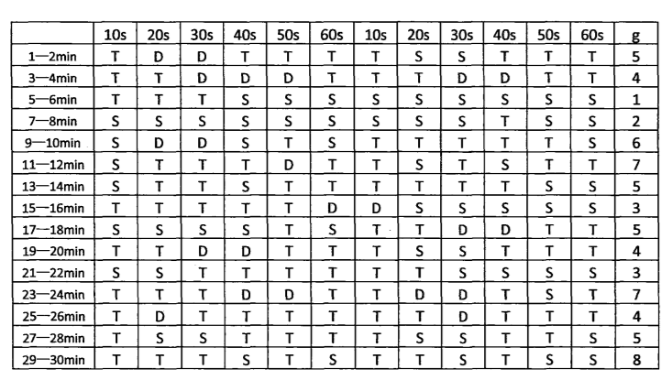
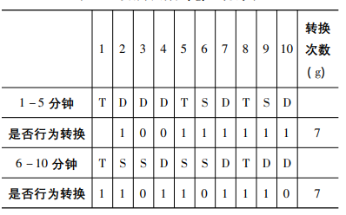
S-T教学分析法
S-T教学分析法是一种定量分析方法
S-T分析法的应用
S-T分析法中的行为类别仅有教师T和学生S两类(后新增师生互动D类)，能大大减少对教学活动进行分类记述的模糊性，以10、20、30秒为一次采样时间。
根据采样组建S-T数据序列，通过教师行为占有率、学生行为占有率、师生行为转化率绘制Rt-Ch图，对教师的教学模式进行分析
S、T、D 定义
Rt和Ch 定义
S：小组讨论、小组讨论、互助、思考、计算、练习、笔记。
T：教师言语的及非言语的信息传递行为，讲解、演示、诵读、课件、板书、评价、总结。
D：师生间言 语的及非 言语的信 息交流行为，师生互动、教师参与小组讨论。
Rt：表示教师行为占有率，即T行为在整个采样中的数量占比，D行为可拆分为T+S。
Ch：表示行为转换率，即T行为与S行为之间的转换次数占比，D行为此时作为单独一种行为使用

Slide 9
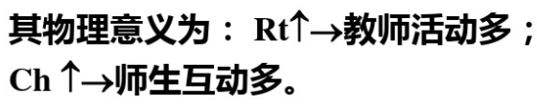
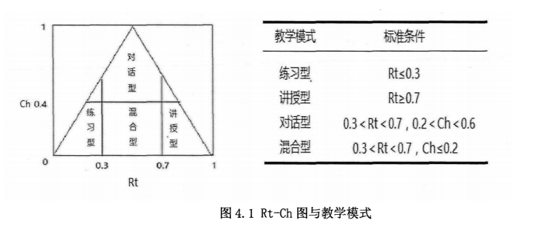
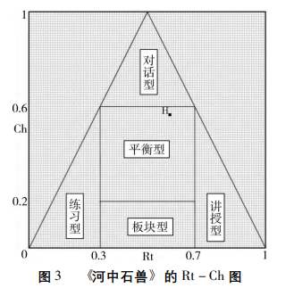
S-T教学分析法可以揭示一堂课的教学模式
S-T教学分析法
Rt、Ch的背后
若是以学生行为为主，且师生之间互动较少、师生行为转换率较低的为练习型教学模式；
若是以教师行为为主，且师生之间互动较少、师生行为转换率较低的为讲授型教学模式；
若是教师行为和学生行为比例相当，且互动较多、师生行为转换率较高，则为对话型教学模式；
若是教师行为和学生行为比例相当，且互动较少、师生行为转换率较低，则为混合型教学模式 。
S-T分析法拓展
教师在线实践社区COP的实际应用技术之一，往往用作课堂模式的分析解构。

Slide 10

CLASS
美国“课堂评估评分系统”(CLASS)
“依恋理论”是CLASS系统的主要理论系统，依恋理论证实：良好的“关系、互动”对儿童在以后的自我感情调节、学术、社会技能方面发展有极大帮助。
基于依恋理论， 研究者通过长期观察得出结论，有效的课堂师生互动应该关注的是三个方面：情感支持，班级管理和教学支持，因此开发出一套课堂评估评分系统。
CLASS
针对低学段
整体评分
长期观察
理论依据天然面向与学前教育、小学低段
针对整堂课进行评分，不在课堂内进行细致记录
一次观察4堂课、每周、每半月观察一次

Slide 11
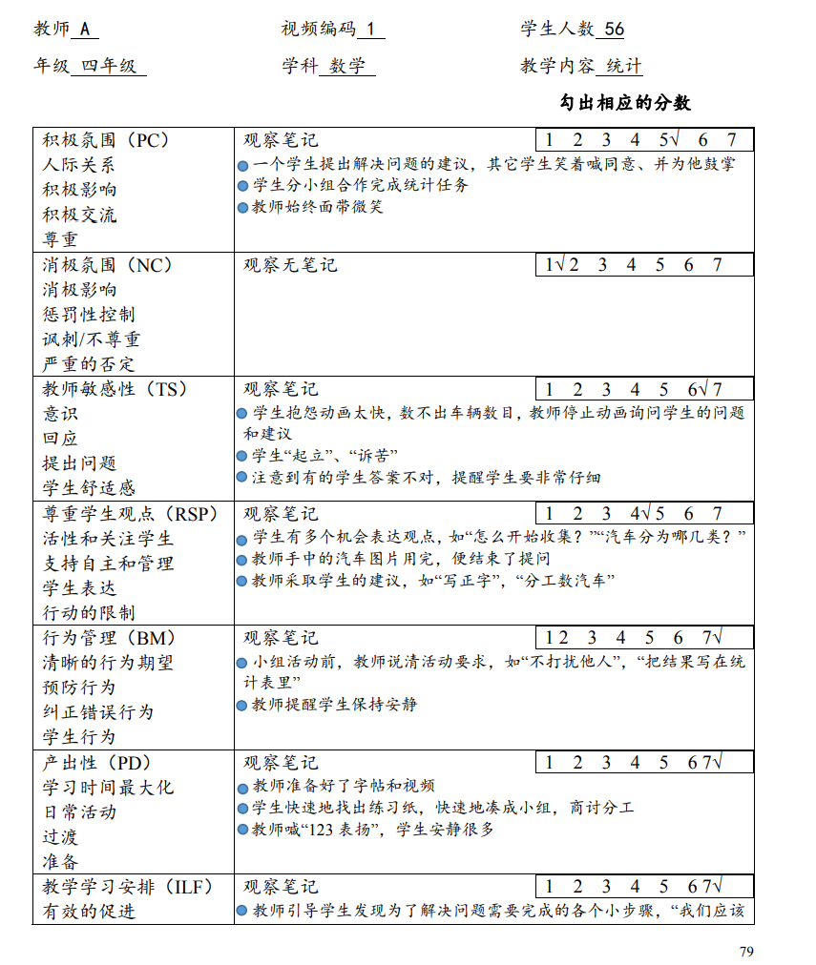
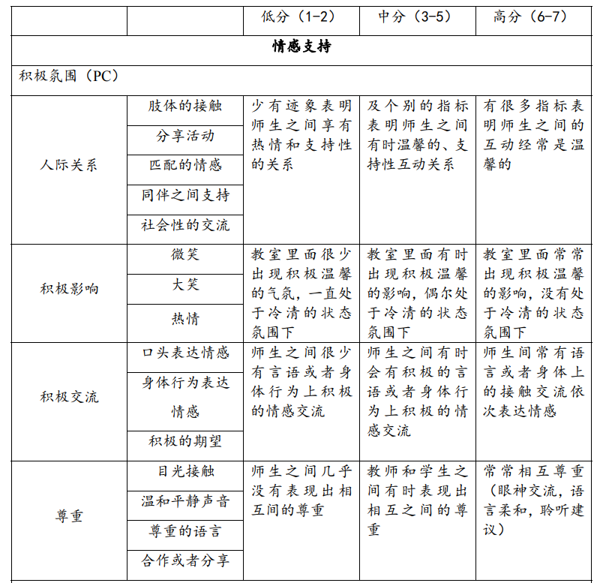
CLASS
CLASS观察量表片段及评分片段
历史课的弗兰德斯互动分析实录
矩阵中各种课堂行为频次之间的比例关系和他们在矩阵中的分布可以使我们对课堂教学情况做出有意义的分析：
Unified fonts make reading more fluent.
Theme color makes PPT more convenient to change.
Adjust the spacing to adapt to Chinese typesetting, use the reference line in PPT.
……
Notes:
CLASS的意义在于
1.指标项设计更关注课堂整体，而不像量化研究方法一样死板而繁琐。
2.提供了一套完善的提升方案，my teaching partner系统提供了一套完善的视频上传、课堂评估方案，有助于教师长期提升专业素养。
缺点：
天然适合于素质教育，对教学提升不大

Slide 12
LICC范式
LICC范式：一种更专业的听评课
学生学习
0 1
准备、倾听、互动、自主、达成
LICC范式提供了一个适合于中国教育的一种课堂观察模式，通过将课堂完整结构并分类，以学生学习为核心，整理出4要素20视角68观察点，为理解课堂、确定研究问题、明确观察任务提供了一套清晰的认知体系和框架。
教师教学
0 2
环节、呈示、对话、指导、机智
课程性质
0 1
0 2
0 3
0 3
目标、内容、实施、评价、资源
课堂文化
0 4
说课 / 课前会议
听课 / 课中观察
评课 / 课后会议
思考、民主、创新、关爱、特质

Slide 13
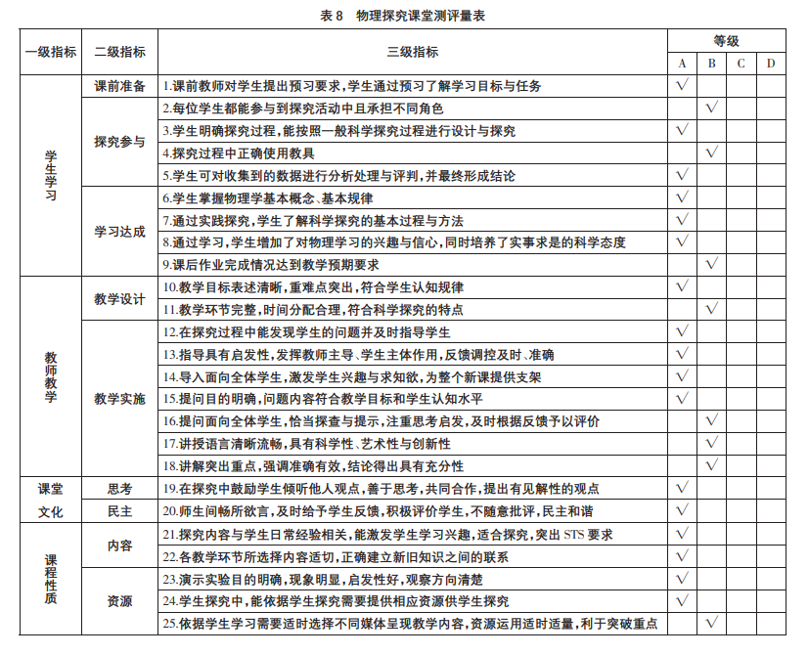
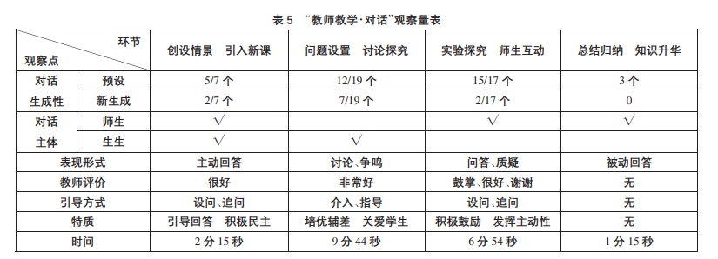
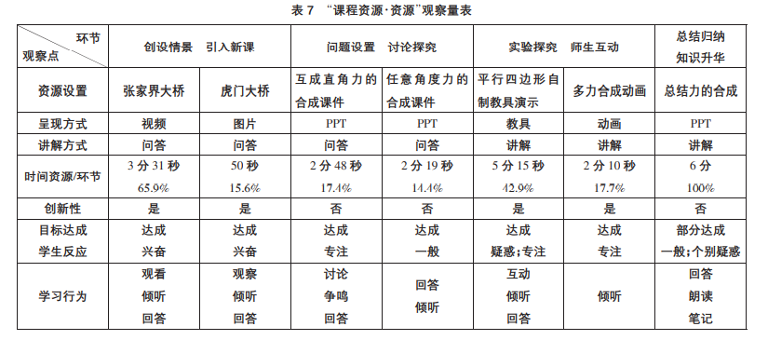
LICC范式
LICC范式的量表制作

Slide 14
目录
课堂观察分析技术简介
典型课堂观察分析技术
课堂观察发展趋势
简介课堂观察分析技术，描述课堂观察发展的几个重要阶段。
简析历史及现代的课堂观察分析技术原理、分析方式、使用方式、优缺点。
通过对课堂观察与课堂观察分析技术的历史发展，提出课堂观察的发展趋势。

Slide 15
课堂观察的趋势
课堂观察有什么是不变的？
0 1
0 2
0 3
0 4
互动过程
课堂话语
师生行为
教学综合
弗兰德斯互动分析系统
交际法教学观察量表
教师反应记录表
教师管理学生观察表
LICC范式
CLASS课堂评价系统
Notes:
对互动过程的观察 20世纪60-70年代，以 Flandes等为代表的学者运用“过程——结果”法，探讨学生学业成就与教师言语行为之间的关系，并通过一系列课堂观察工具来观察课堂中教师行为、学生行为及其他教学情境等。 2.对课堂话语的观察 20世纪7080年代， Cazden开始运用话语分析课堂，自此，话语分析流派成为课堂观察的另一种研究范式。 Nina Spade等于1984年提出了交际法教学观察量表（ Communicative Orientation of Language Teaching, COLT），通过特定时间内师生行为和师生、生生互动话语来分析课堂话语特征。该阶段“以话语分析为中心”的课堂观察工具风起云涌。 3.对师生行为的观察。20世纪末，观察内容不仅仅局限于课堂话语，研究开始转向对无声言语的关注。课堂观察领域著名学者 Hopkins和Wrag先后开发了教师反应记录表和教师管理学生观察表，以期通过课堂观察研究实现教师对课堂的有效控制。 4.对课堂教学综合化的观察。21世纪以来，随着教学理论的不断丰富，人们对有效教学的认识逐渐深入，课堂观察的视角不仅仅局限在师生言语或行为，课堂内更多隐性要素被关注，如课堂氛围与情感、教学资源与设备等。国内知名的课堂观察LICC模式，从教师教学、学生学习、课堂文化、课程性质四个维度进行观察；国外应用较为广泛的CLASS课堂评价评分系统，关注情感支持、课堂组织、教学支持三大领域，等等，不一而足，无不从课堂教学的方方面面展开观察研究。
我们来思考一下问题？ 课堂观察什么是不变的？ 是目的，可能有同学告诉我你八月份还说课堂观察的目的是逐渐改变的，一开始是评价教师，然后是探究有效教学行为、然后是诊断教学、提高专业发展。那么这些目的

Slide 16
课堂观察的趋势
课堂观察的最终目的
提高学生学习水平.
评价教师
探究有效教学行为
提高教师专业教学能力
提高学生学习水平
课堂观察分析技术的发展趋势是越来越不拘泥于测量的范围，运用信息化手段、大数据手段进行更多维度的精准测量，在此基础上，更加自动化，能够将教师从证据收集过程中解放出来，更好的进行主观的评价。
根据各种研究调查，AI视频分析对课堂观察来说是最接近、最可行的一种技术，目前各类听评课应用、视频打点平台仅提供了信息化功能和人工评价功能，存在流程长、无法及时分析出维度的问题，实时视频分析将完善这一系统。

Slide 17
感 谢 聆 听
Q1：课堂观察的未来形态会成为什么？
Q2：课堂分析技术还能够应用于哪些方面？
Reported by：郝子涵 Date：2020.10
Notes:
Q1：课堂观察的未来形态首先要从课堂场景的事件说起，基于前期观课云的理论调查，课堂中有课堂阶段、课堂互动、教师移动轨迹、学生状态等。
我认为的课堂观察未来形态是 课堂阶段的划分通过课堂教学白板工具提供，课堂互动、教师移动轨迹、学生学习状态、可以通过视频捕捉技术自动记录。
根据这些维度我们生成一份课堂观察报告。观课的教师只在课堂上进行主观的评价，在课后会议中根据课堂观察报告和课中自己的主管评价进行评价。
Q2: 1.综合素质评价，目前的综合素质评价都是主观性评价，需要教师评价、同学评价、家长评价等维度，实际上这是人为创造的维度。
我们借助课堂分析技术，可以记录学生课堂表现，是否积极回答问题、是否长期状态不好等。以此作为综合素质评价的一个维度进行使用。
2.个性化学习，课件能标明知识点的情况下，我们可以根据学生在某个时间点的学习状态对他进行个性化学习推荐，比如在学习二元一次方程的时候他没好好听课，大概率他是对这个知识点不懂的吧，基于此我们还可以进行相关的推荐，比如他没好好听课的原因可能是听不懂，我们是不是能给他推荐二元一次方程的前置知识点教学视频？
3.教师分析与评价，根据长期的自动化记录，分析教师的课堂有哪些不足，对老师进行提醒，若教师没有改变且学生学习状态和学习水平都不达标，就可以对教师进行教学水平的评价。

